Slide 1
УПРАВЛЕНИЕ ФЕДЕРАЛЬНОЙ НАЛОГОВОЙ СЛУЖБЫ ПО МОСКОВСКОЙ ОБЛАСТИ
Москва
20.06.2019

Slide 2
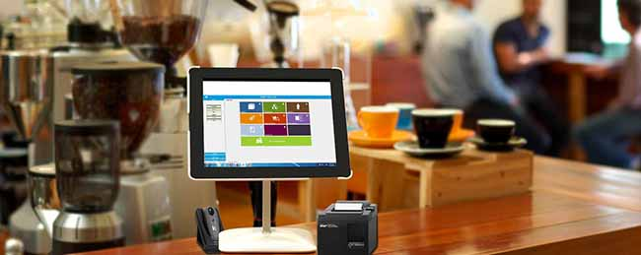
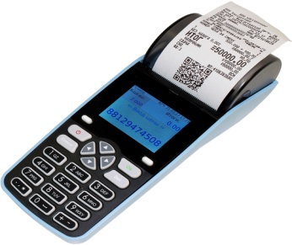
ОБЯЗАННОСТЬ ПРИМЕНЕНИЯ ККТ С 1 ИЮЛЯ 2019 ГОДА ФЕДЕРАЛЬНЫЕ ЗАКОНЫ: от 27.11.2017 № 337-ФЗ , от 03.07.2018 № 192-ФЗ от 06.06.2019 № 129-ФЗ
ЕНВД
Индивидуальные предприниматели на ЕНВД, оказывающие работы и услуги имеющие наемных работников
Индивидуальные предприниматели без наемных работников в сфере торговли
ПАТЕНТ
Индивидуальные предприниматели , выполняющие работы и оказывающие услуги имеющие наемных работников
Индивидуальные предприниматели в сфере торговли
Кто обязан применять контрольно- кассовую технику с 01.07.2019
ОСН и УСН
Налогоплательщики, выполняющие работы и оказывающие услуги, имеющие наемных работников
ВЕНДИНГ
Индивидуальные предприниматели в сфере вендинга без наемных работников

Slide 3
ЧЕТВЕРТЫЙ ЭТАП ПЕРЕХОДА НА ОНЛАЙН КАССЫ
ФЕДЕРАЛЬНЫЙ ЗАКОН ОТ 06.06.2019 № 129-ФЗ «О ВНЕСЕНИИ ИЗМЕНЕНИЙ В ФЕДЕРАЛЬНЫЙ ЗАКОН «О ПРИМЕНЕНИИ КОНТРОЛЬНО-КАССОВОЙ ТЕХНИКИ ПРИ ОСУЩЕСТВЛЕНИИ РАСЧЕТОВ В РОССИЙСКОЙ ФЕДЕРАЦИИ» Законом продлен срок неприменения контрольно-кассовой техники до 1 июля 2021 года для не имеющих наемных работников индивидуальных предпринимателей, реализующих товары собственного производства, выполняющих работы (оказывающих услуги).

Slide 4
Важно отметить, что указанный закон не предусматривает отсрочку применения контрольно-кассовой техники для индивидуальных предпринимателей при перепродаже товаров, а также для организаций. Кроме того, в случае реализации права на отсрочку применения контрольно-кассовой техники такие индивидуальные предприниматели не получают налоговый вычет по приобретению контрольно-кассовой техники при регистрации контрольно-кассовой техники после 01.07.2019, а в случае заключения трудового договора обязаны зарегистрировать контрольно-кассовую технику в течение 30 календарных дней с даты заключения трудового договора с работником.

Slide 5
ПОЛНОСТЬЮ ОСВОБОЖДЕНЫ ОТ ПРИМЕНЕНИЯ ККТ СТАТЬЯ 2 ФЕДЕРАЛЬНОГО ЗАКОНА № 54-ФЗ
ОПРЕДЕЛЕННЫЕ ВИДЫ ДЕЯТЕЛЬНОСТИ (ПУНКТЫ 1, 1.1, 2) | ИП ПРИМЕНЯЮЩИЕ ПСН (ПУНКТ 2.1) | ПЛАТЕЛЬЩИКИ "НАЛОГА НА ПРОФЕССИОНАЛЬНЫЙ ДОХОД" (ПУНКТ 2.2 (САМОЗАНЯТЫЕ))
ККТ не применяется кредитными организациями. ККТ не применяется организациями и ИП в автоматических устройствах не питаемых от электрической энергии. Организации и ИП с учетом специфики своей деятельности или особенностей своего местонахождения при осуществлении видов деятельности и при оказании услуг, указанных в данной статье, в частности: продажа газет и журналов торговля в киосках мороженым торговля из автоцистерн ремонт и окраска обуви изготовление и ремонт металлической галантереи и ключей. | ИП, применяющие ПСН, за исключением индивидуальных предпринимателей, осуществляющих виды предпринимательской деятельности, установленные подпунктами 3, 6, 9-11, 18, 28, 32, 33, 37, 38 ,40, 45-48, 53, 56, 63 пункта 2 статьи 346.43 Налогового кодекса РФ такие как: ремонт и техническое обслуживание бытовой радиоэлектронной аппаратуры оказание автотранспортных услуг ветеринарные услуги проведение занятий по физической культуре и спорту услуги по прокату и т.д. могут осуществлять расчеты без применения контрольно-кассовой техники при условии выдачи (направления) покупателю (клиенту) документа, подтверждающего факт осуществления расчета , содержащего наименование документа, его порядковый номер, реквизиты, установленные абзацами 4-12 пункта 1 статьи 4.7 Федерального закона № 54-ФЗ. | ККТ не применяется индивидуальными предпринимателями, применяющими специальный налоговый режим «Налог на профессиональный доход» в отношении доходов, облагаемых налогом на профессиональный доход.

Slide 6
Освобождение от применения контрольно-кассовой техники в рамках статьи 2 54-Федерального закона, при реализации товаров на розничных рынках, ярмарках
Организации и ИП могут производить расчеты без применения контрольно-кассовой техники при осуществлении торговли на розничных рынках, ярмарках, в выставочных комплексах, а также на других территориях, отведенных для осуществления торговли, за исключением находящихся в этих местах торговли магазинов, павильонов, киосков, палаток, автолавок, автомагазинов, автофургонов, помещений контейнерного типа и других аналогично обустроенных и обеспечивающих показ и сохранность товара торговых мест (помещений и автотранспортных средств, в том числе прицепов и полуприцепов), открытых прилавков внутри крытых рыночных помещений при торговле непродовольственными товарами, кроме торговли непродовольственными товарами, которые определены в перечне, утвержденном Правительством Российской Федерации.

Slide 7
Актуальную информацию о порядке применения контрольно-кассовой техники можно найти на сайте: www.nalog.ru

